Slide 1
Kwaliteitsmanagement
Les 3: productie en prestatie indicatoren

Slide 2
Doel van de les
Aan het einde van de les weet je wat prestatie-indicatoren zijn.
Aan het einde van de les kun je uitleggen hoe de Demingcirkel werkt.

Slide 3
Kwaliteit van productie
Kwaliteit van productie van belang voor product maar ook voor proces
Goederen moeten voldoen aan specificaties
Dit is technische kwaliteit of productkwaliteit
https://www.youtube.com/watch?v=UbTzFxCxWBI Kwaliteit bij DE

Slide 4
Kwaliteit van productie
Om het proces zo soepel mogelijk te laten verlopen wil je geen onnodige activiteiten hoeven doen
Je zorgt voor stroomlijning of value stream mapping
Als je meer wilt weten kun je hier naar een aantal video’s kijken.
Je gaat het productieproces afslanken
Kostenreductie
Overtollige niet waarde-toevoegende activiteiten worden weggesneden

Slide 5
Kwaliteitsverbeterende activiteiten
Nadat met value stream mapping verspilling is opgespoord, worden ze uit het bedrijfsproces verwijderd
De volgende activiteiten typeren een efficiënt bedrijfsproces:
JIT-productie → alleen produceren als er een bestelling is. Dit voorkomt overproductie en voorraden.
Kanban → een methode om JIT toe te passen. Alle halffabricaten worden JIT gemaakt. Onderdelen worden pas gemaakt als er om wordt gevraagd. Zo voorkom je tussenvoorraden.
Flow-productie → machines worden op volgorde van de bewerkingen geplaatst. Waardestroom neemt toe en de wacht- en transporttijden nemen af.

Slide 6
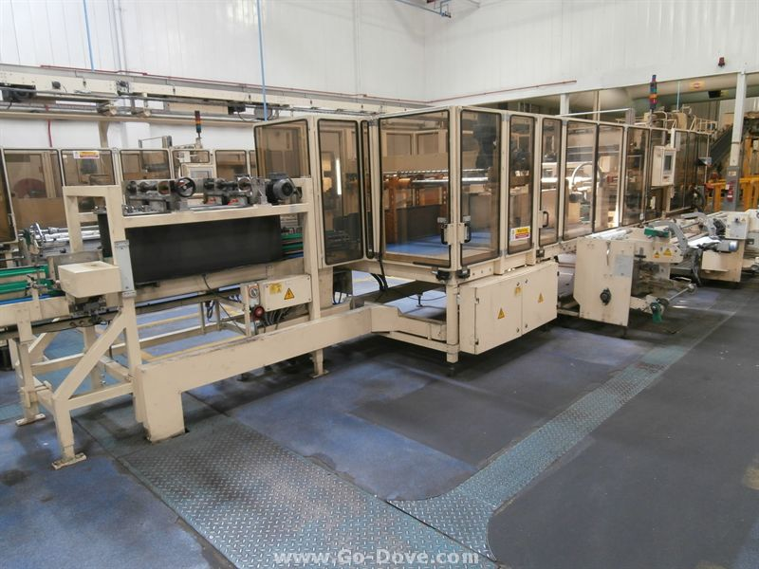
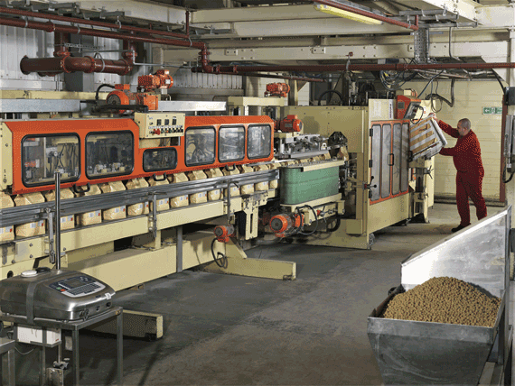
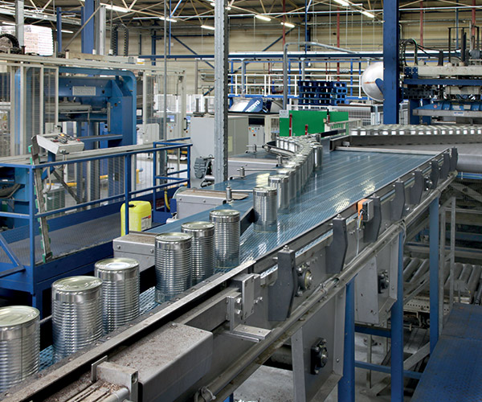
Flow-productie

Slide 7
Kwaliteitsmeting
Prestaties of kwaliteit uitdrukken in getallen is vaak lastig
Deze getallen heten prestatie indicatoren
Prestatie-indicator geeft de kwaliteit aan van de geleverde prestaties
Prestatie-indicatoren worden ook wel kengetallen genoemd, maar is niet hetzelfde

Slide 8
Kengetallen vs prestatie-indicatoren
Kengetallen geven de feitelijke situatie weer
Niet bedoeld om prestatie te sturen
Geven het resultaat van handelen weer
Prestatie-indicatoren zijn bedoeld om sturing in het proces mogelijk te maken, hierbij wordt wel gebruik gemaakt van kengetallen
Streven naar verbetering van kwaliteit

Slide 9
Belang van prestatie-indicatoren
Prestatie-indicatoren als hulpmiddel bij stuurinformatie
Noodzakelijk voor besluitvorming door managers
Kwaliteit van de prestatie-indicatoren en dus de informatie is van groot belang.
Kwaliteitsaspecten zijn:
Volledigheid → alle aspecten in zich hebben die van belang zijn voor het doel
Juistheid → nauwkeurigheid en betrouwbaarheid van de informatie
Tijdigheid → informatie moet op het juiste moment vertrekt worden

Slide 10
Voorbeelden productiebedrijf
Fase | Prestatie-indicatoren
Inkoop | Levertijd Leverbetrouwbaarheid Inkoopwaarde Flexibiliteit Magazijnopslag
Productie | Doorlooptijd Flexibiliteit Ziekteverzuim Percentage uitval/afval
Verkoop/after sales | Levertijd Leverbetrouwbaarheid Kwaliteit Voorspelbaarheid vraag Winstbijdrage per product Aantal klachten

Slide 11
Voorbeelden dienstverlenende organisatie
Fase | Prestatie-indicatoren
Inkoop specialisten | Levertijd Doorlooptijd van een opdracht Flexibiliteit leverancierscontracten
Productie | Klantcontacten Doorlooptijd order Verhouding maatwerk standaardwerk Herhaalopdrachten Omzet
Verkoop/after sales | Verkoopkosten Klantbezoeken zonder verkoop Klantbezoeken met verkoop Extra tijd per order

Slide 12
Dr. J.G.W. Kosterink
Het leveren van kwaliteit kost geld. Het niet leveren van kwaliteit kost kapitalen.

Slide 13
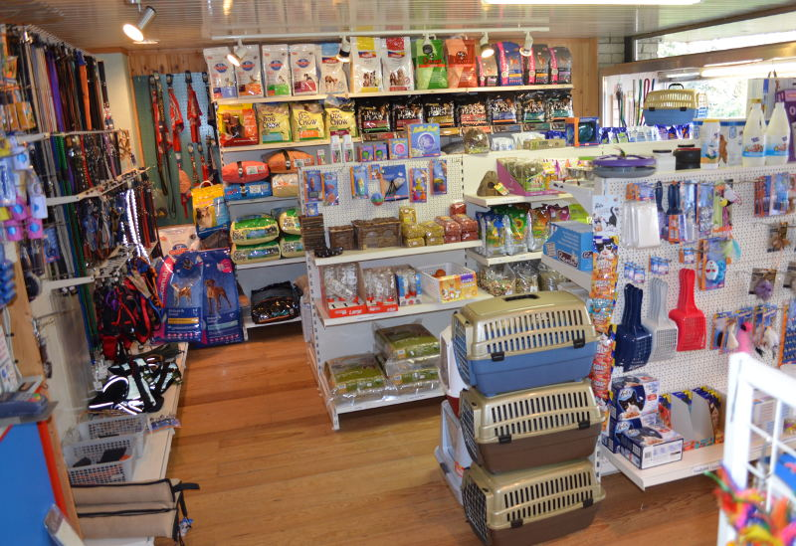
Aan de slag
Maar in duo’s een overzicht van prestatie-indicatoren voor een dierenspeciaalzaak in de fases inkoop, productie, verkoop.

Slide 14
Deming
Om kwaliteit de behouden moet een organisatie hier continu mee bezig zijn
Structurele kwaliteitsverbetering
Om resultaten van een verbetering zichtbaar te maken kan gebruik worden gemaakt van de regelkring
PDCA cirkel → Plan, do, check, act

Slide 15
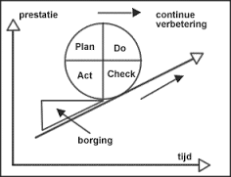
Demingcirkel
De fasen moeten continu worden doorlopen om een preventieve werking te krijgen
Daarmee kan het proces van kwaliteitsverbetering goed worden beheerst

Slide 16
Demingcirkel
1. Plan: werkzaamheden worden zorgvuldig voorbereid en gepland. Plan van actie
2. Do: uitvoering van het plan en het opleveren van het eindproduct
3. Check: tijdens de uitvoering zullen controles plaatsvinden. Bij een afwijking moet actie ondernomen worden. De output van een proces wordt gemeten aan de gestelde eisen
4. Act: corrigerende maatregelen worden uitgevoerd

Slide 17
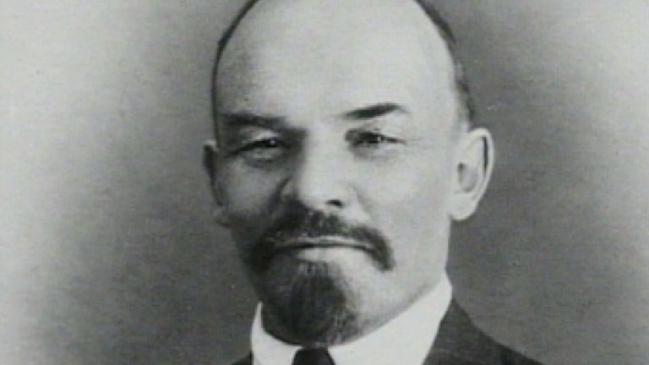
Vladimir Lenin
Vertrouwen is goed, controle is beter

Slide 18
Technieken op processen te beheersen
Inspectie
Kan op verschillende wijze gedaan worden
100% inspectie
Kost veel tijd
Niet helemaal betrouwbaar, goede producten kunnen toch worden afgekeurd
Steekproefsgewijze keuring neemt deze plaats over
Niet alles controleren maar delen
Niet mogelijk bij bijvoorbeeld een product als pacemakers

Slide 19
Steekproefsgewijze keuring
Representatief
Vast gelegde eisen moeten zo goed mogelijk aanwezig zijn in de steekproef
Vooraf moeten eisen aan de steekproef zijn geformuleerd
Deze eisen moeten worden vastgelegd in een keuringsschema
Grenswaarden worden vastgesteld. Wanneer wordt een partij goedgekeurd.
Bijvoorbeeld maximaal 2 fouten in de steekproef van vijftig stuks

Slide 20
Steekproef
Je loopt altijd het risico dat een partij onterecht wordt goedgekeurd of afgekeurd
Producentenrisico
De kans dat een partij ten onrechte wordt afgekeurd
Consumentenrisico
De kans dat een partij ten onrechte wordt goedgekeurd

Slide 21
Acceptable Quality Level
Soms wordt er afgesproken dat een aantal producten buiten de eisen mag vallen
Fouten in de partij mogen
AQL-principe
Bepaald geaccepteerd foutenniveau
Bijv. een AQL van 5% betekent dat er niet over deze 5% fouten mag worden gegaan

Slide 22
Acceptable Quality Level
Steekproefsystemen onderscheiden twee proefsystemen
Attributieve keuring
Een product voldoet wel of niet aan de eisen
Goed of fout
Keuring op variabele
Producteigenschappen worden gemeten als variabele
Wordt gebruikgemaakt van de informatie in welke richting en in welke mate een product van een eis afwijkt

Slide 23
Aan de slag
In de ELO staan opdrachten voor jullie klaar
Huiswerk voor volgende les. Zorg dat je deze opdracht af hebt voor de les.

